Slide 1

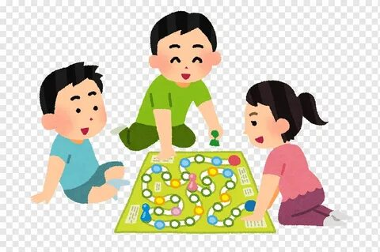
Культура детской настольной игры Воспитатель МДОАУ «Детский сад № 96 г. Орска» Клюх Н. И.

Slide 2




Настольная игра – культурная практика, которую ребенок осваивает в дошкольном возрасте. Настольная игра
Основана на манипуляциях Легко умещается
небольшим количеством на столе
предметов
Не требует наличия сложного
инвентаря

Slide 3

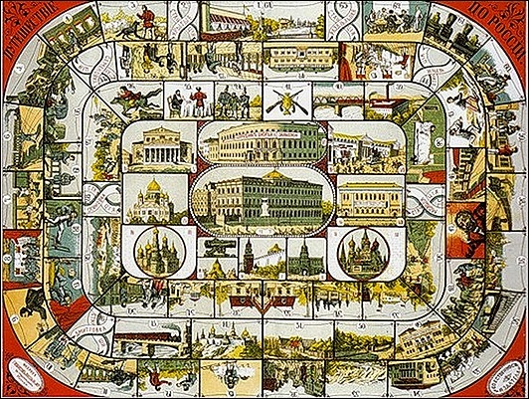
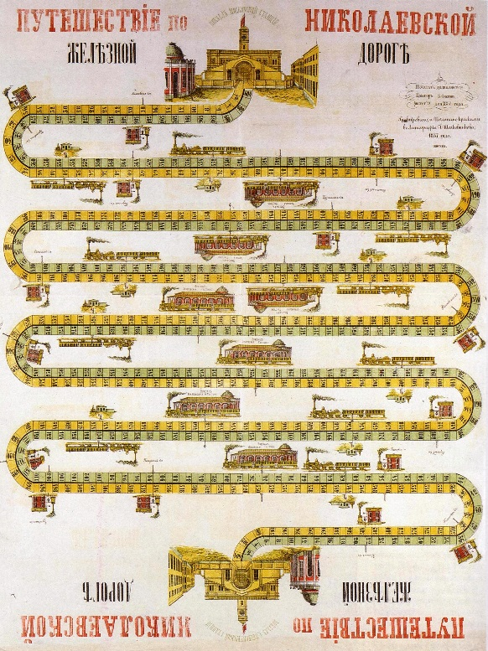
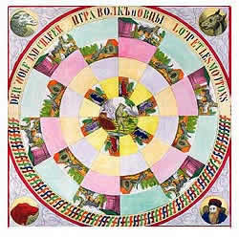
Происхождение настольных игр уходит корнями в глубокое прошлое. Понятие о детской настольной игре, предназначенной для развлечения и обучения стало складываться в конце 18 в.
Лото, карты, панорамы, «гуськи». С помощью настольных игр обучали иностранным языкам и правилам благопристойности, рассказывали об устройстве мира.

Slide 4
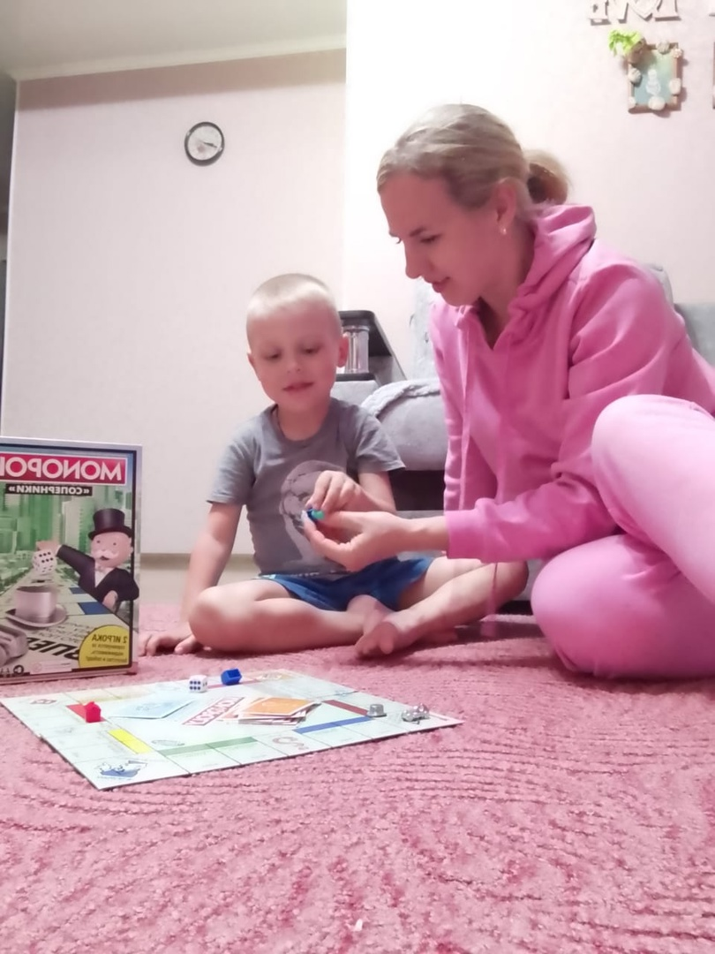
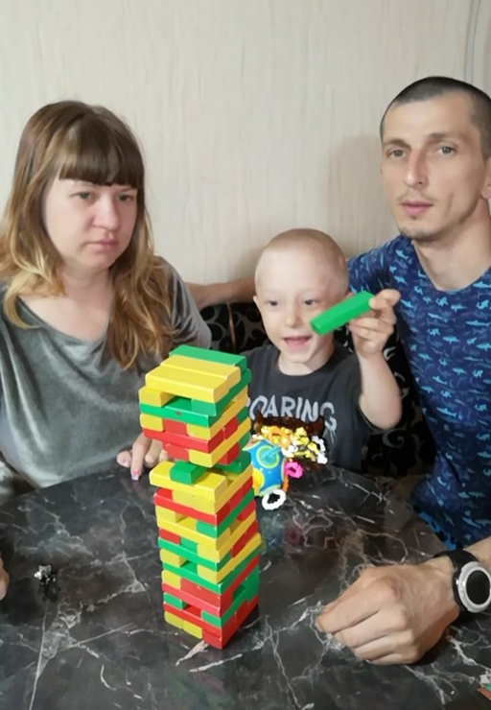
Настольная игра позволяет равноправно взаимодействовать детям и взрослым, способствует сближению всех членов семьи. Сама обстановка (расположение вокруг одного стола, передача кубика или обмен фишками) является объединяющим фактором.

Slide 5


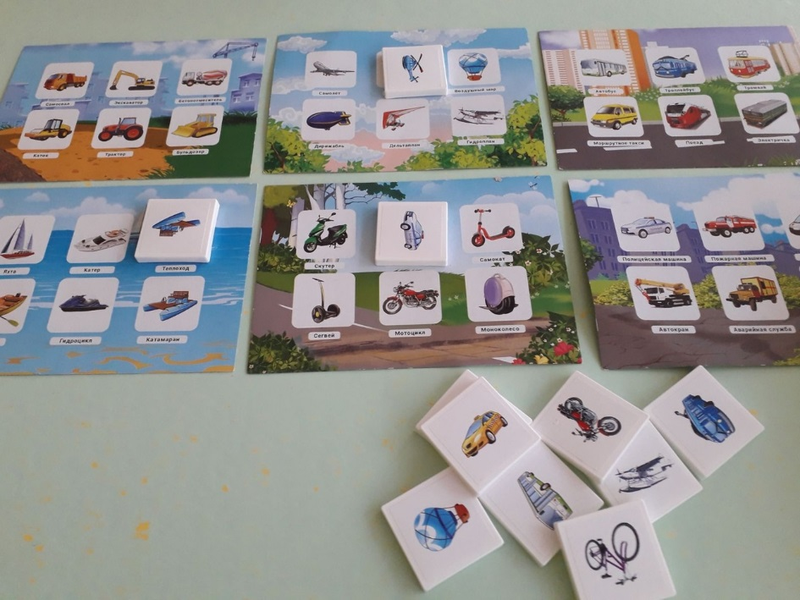
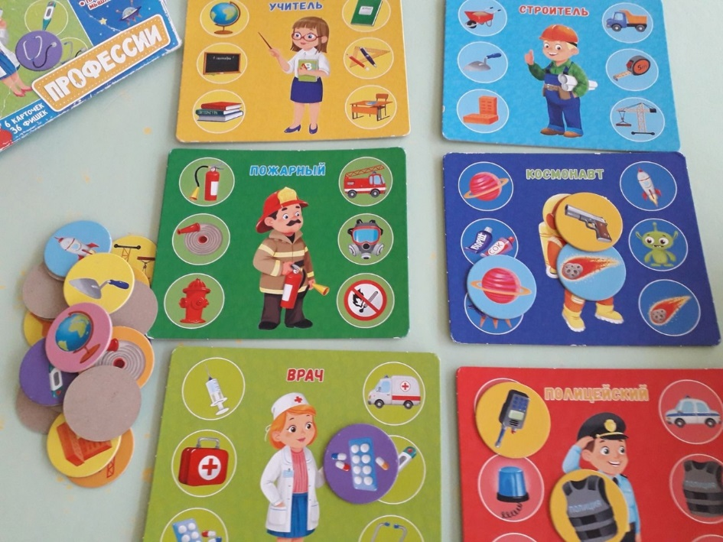
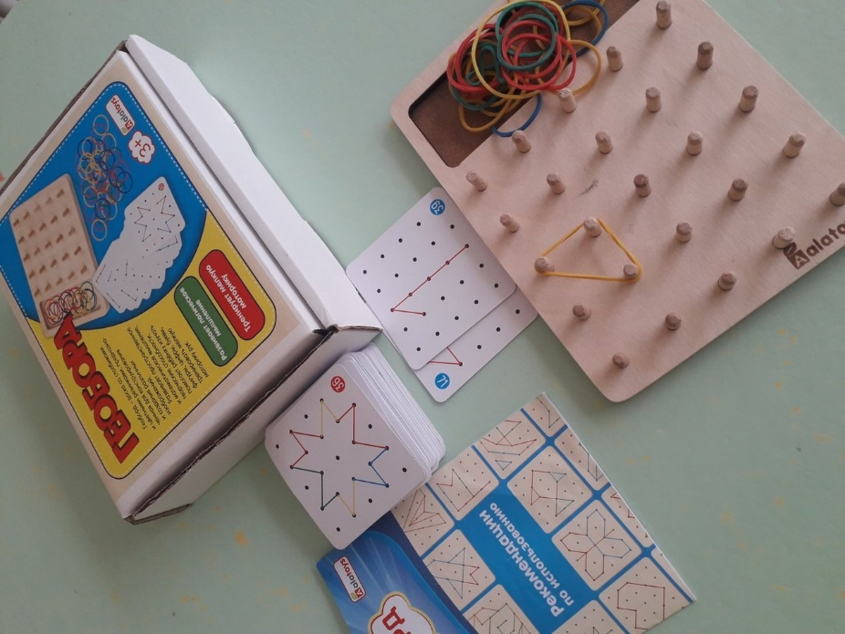
Настольные игры -это эффективный рабочий инструмент, позволяющий решать образовательные и воспитательные задачи.

Slide 6
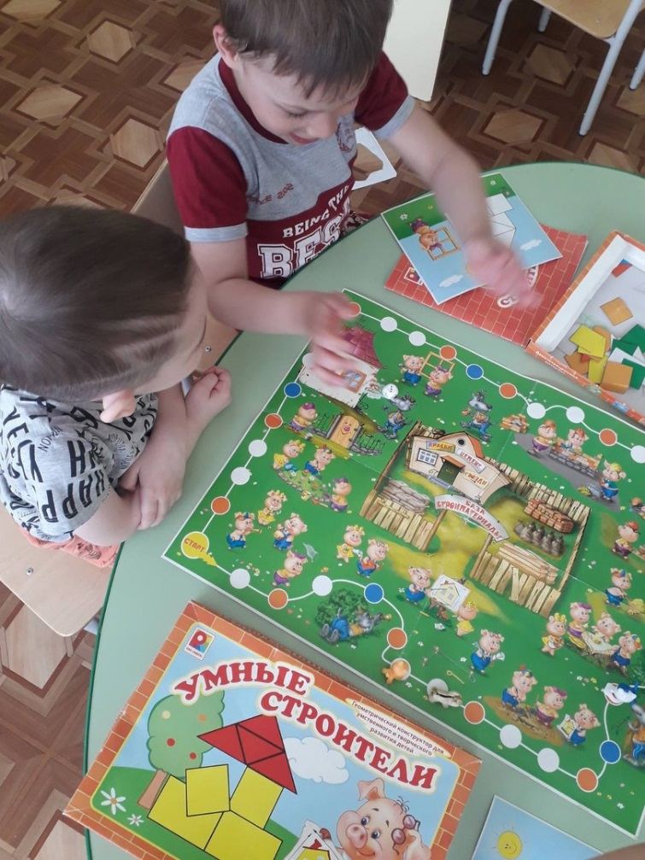
Сферы развития, на которые направлена настольная игра. Познавательная - умение ориентироваться в пространственных отношениях; умения выделять признаки объектов, выполнять логические операции; умения понимать предлагаемые в играх знаки и символы, использовать их для организации игровых действий; непосредственное и опосредованное запоминание. Коммуникативная - соблюдать правила, прописанные в настольной игре (они помогают регулировать конфликты), умение работать в команде, соблюдать этику игрового поведения (сохранять выдержку, сдерживать раздражение и обиду при проигрышах). Личностная – познавательная мотивация (стремление овладеть способами деятельности); стремление к успеху, мотивация достижения; уверенность в себе.

Slide 7
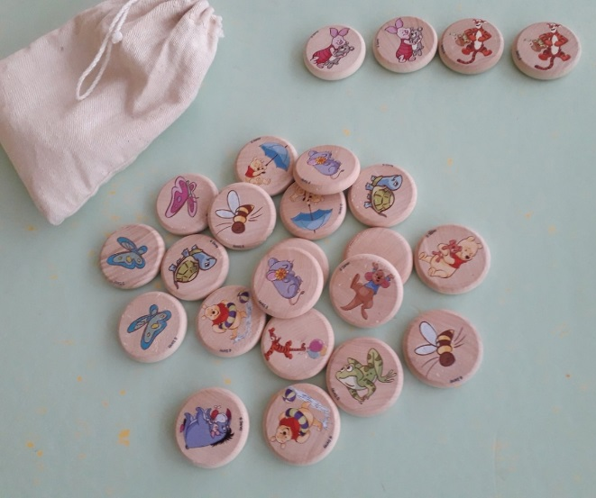
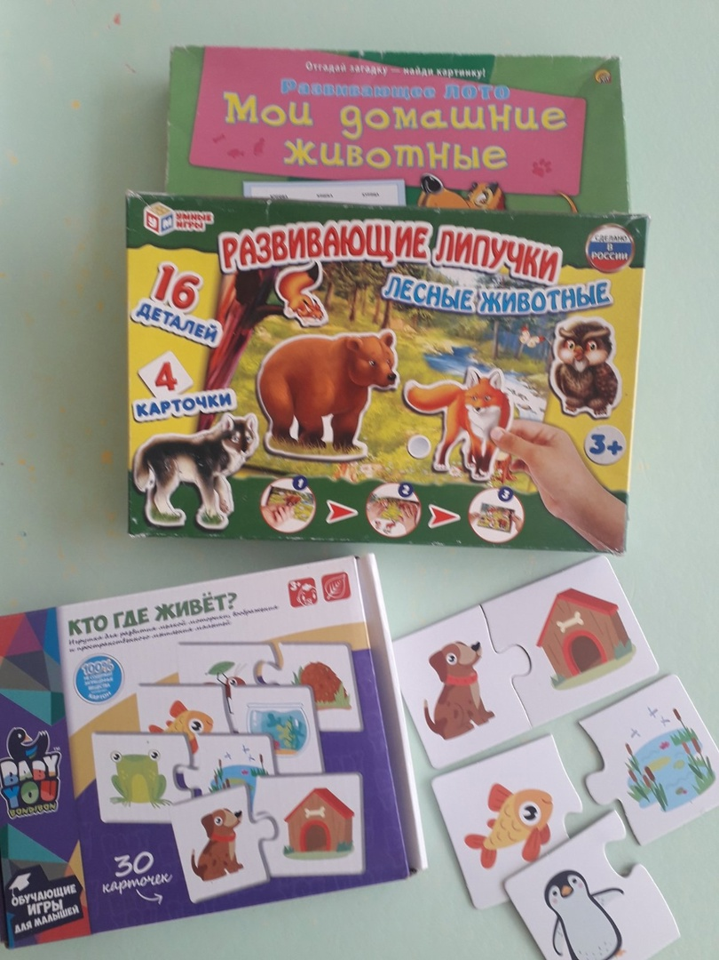
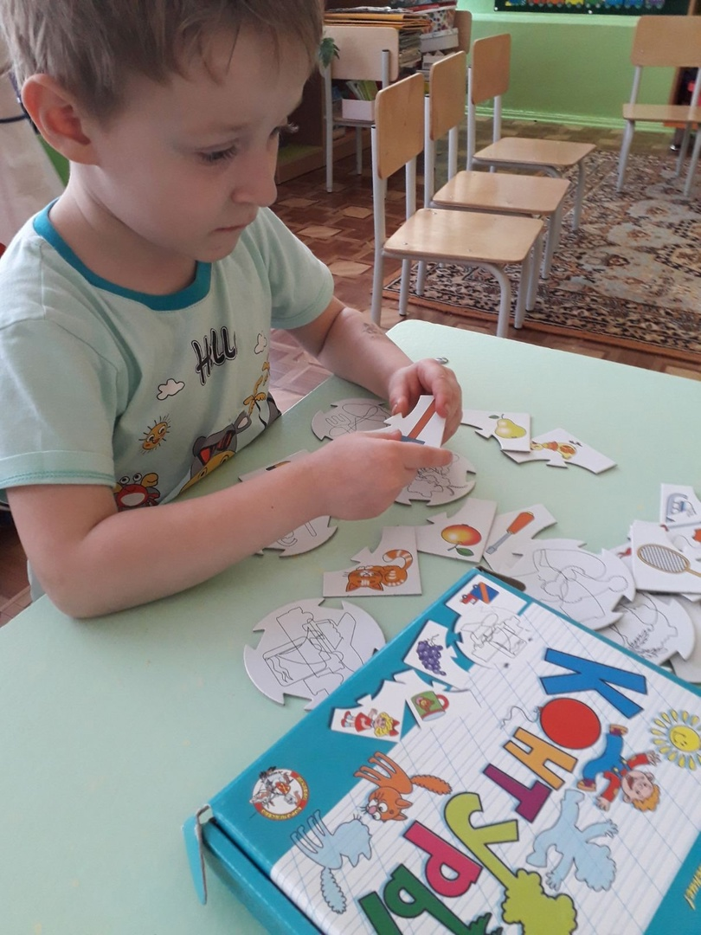
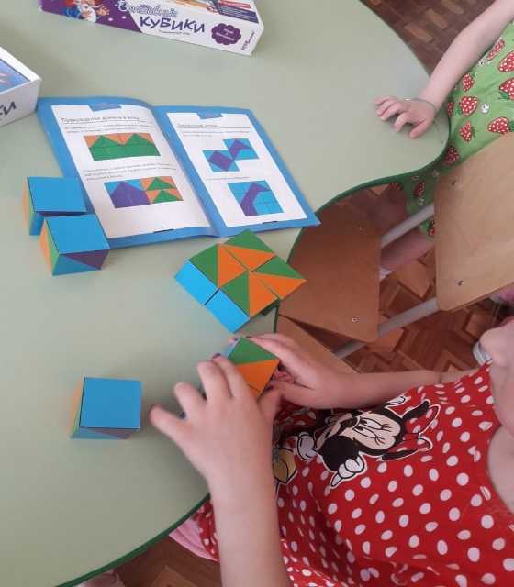
У нас в группе представлен большой выбор настольных, настольно-печатных игр.

Slide 8

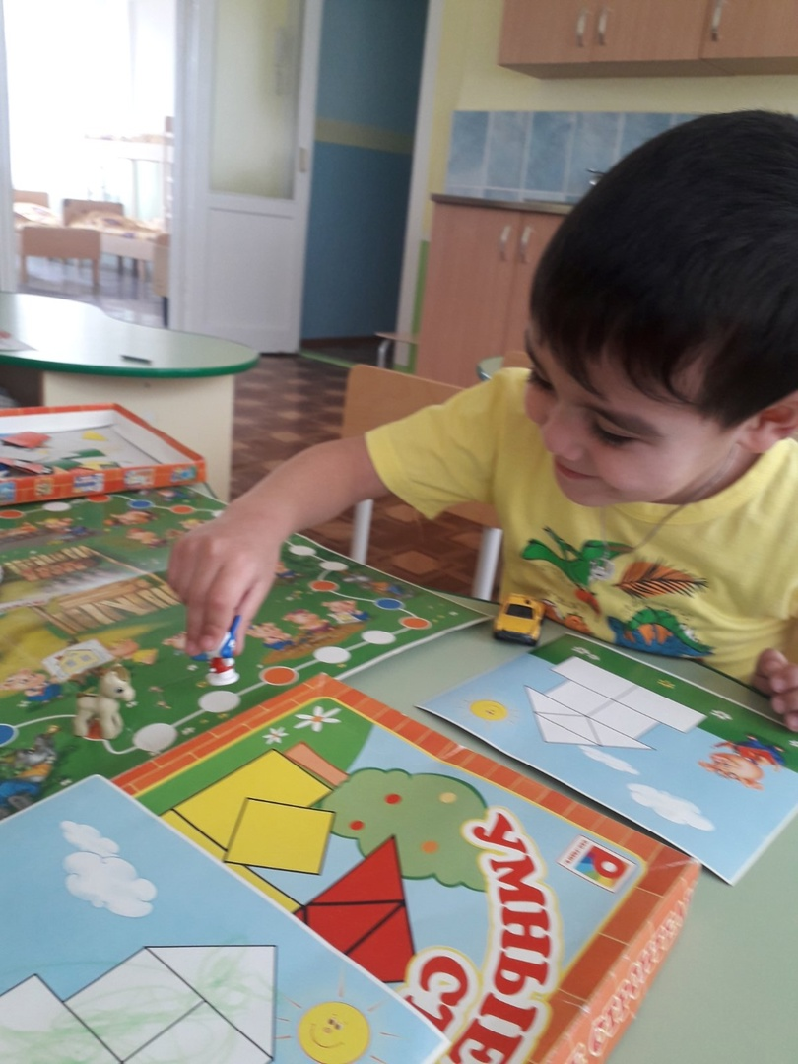
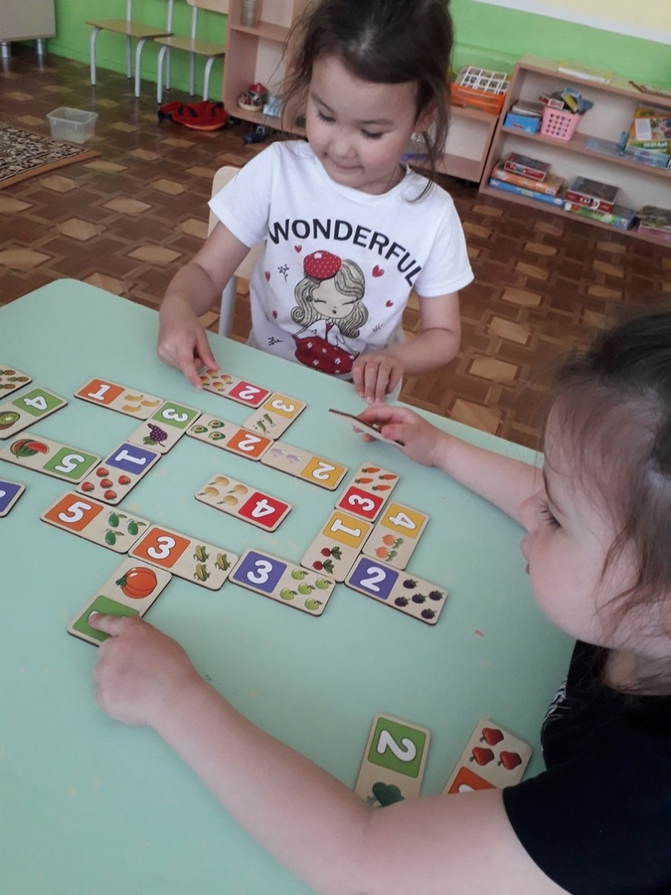
Главное назначение детской настольной игры – сориентировать дошкольников в предметно –бытовой и социальной обстановке, закрепить существующие понятия о мире.

Slide 9

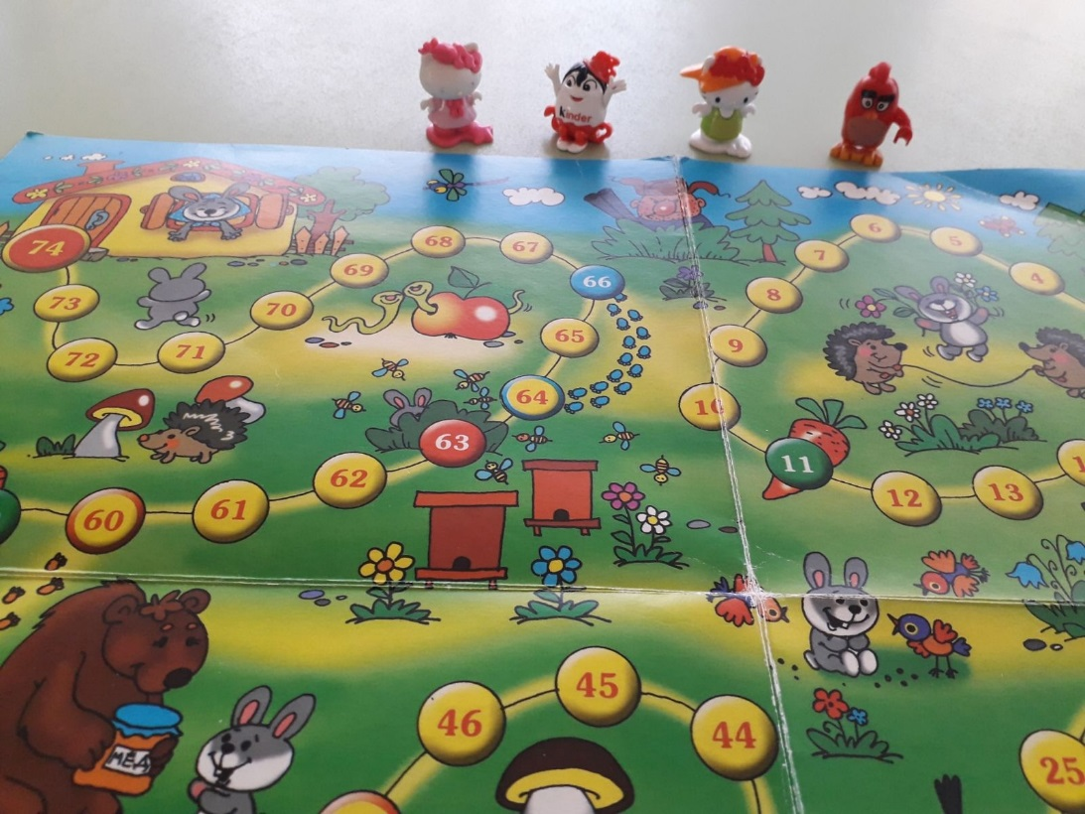
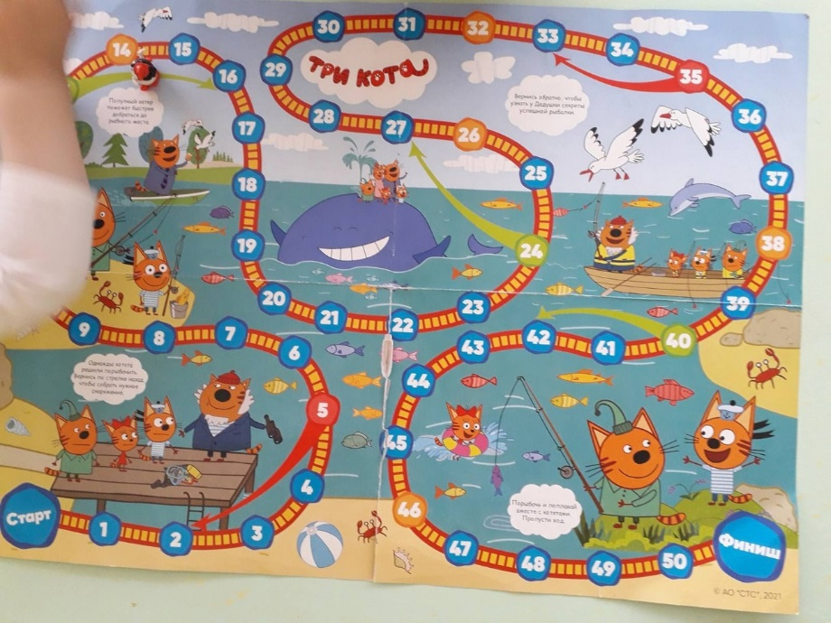

Если разнообразить игру интересной историей, сказкой, то это будет уже не просто механическое передвижение фишек или подбор карточек, игра дополнится смыслом, сюжетом – в этом заключается культурный потенциал настольной игры.

